Slide 1
«Путешествие в Чудо-город»
Открытое занятие с использованием развивающего пособия В.В.Воскобовича
Цель: Развитие познавательных способностей и математических представлений детей на основе развивающих игр В. В. Воскобовича.

Slide 3
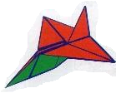

Slide 10
